Slide 1
RÉPUBLIQUE ALGÉRIENNE DÉMOCRATIQUE ET POPULAIRE
MINISTÈRE DE LA SANTE , DE LA POPULATION ET DE LA REFORME HOSPITALIÈRE
ETABLISSEMENT HOSPITALIER ABDERRAZEK BOUHARA
038.70.55.55
038,70,68,68
038.70.69.69
SAMU 21

Slide 2
Suite aux instructions de Monsieur le ministre, les consultations ont été externalisées, les espaces libérés ont été récupérés pour mettre an marche le futur SAMU 21

Slide 3
fiche technique (l’EH En collaboration avec la DSP)
Du SAMU 21
Moyens matériels: aménagement
du local , ambulances
équipements, et médicaments
Moyens humains: Médecins,
Infirmiers, Ambulanciers
Logistiques : standard avec 03
lignes téléphoniques

Slide 4
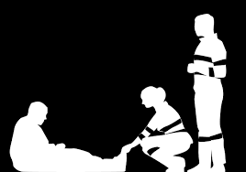
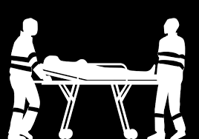
LE SERVICE D’AIDE MÉDICALE URGENTE DE SKIKDA est une mission médicale qui assure la prise en charge extrahospitalière des citoyens et des citoyennes de Skikda en détresse vitale.
C’est une écoute médicale permanente 24h/24h et 7j/7j qui donne une réponse adaptée à l’appelant soit :
Déclencher les secours.
Conseiller et orienter le malade
L’équipe du SAMU:
11 médecins
11 paramédicaux
05 chauffeurs
02 ambulances équipées.

Slide 5
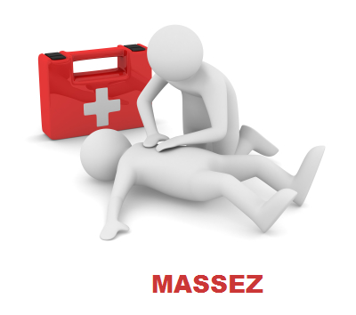
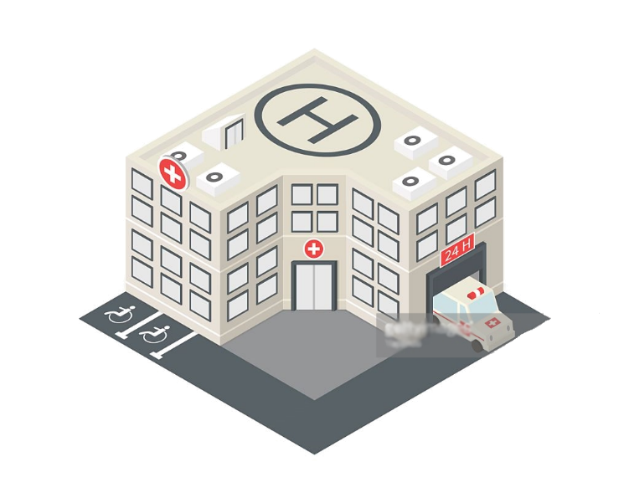
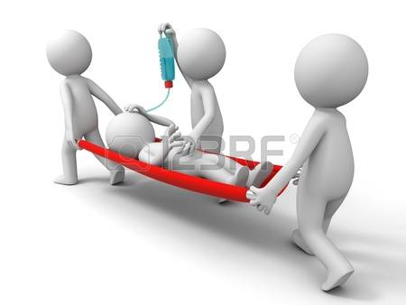
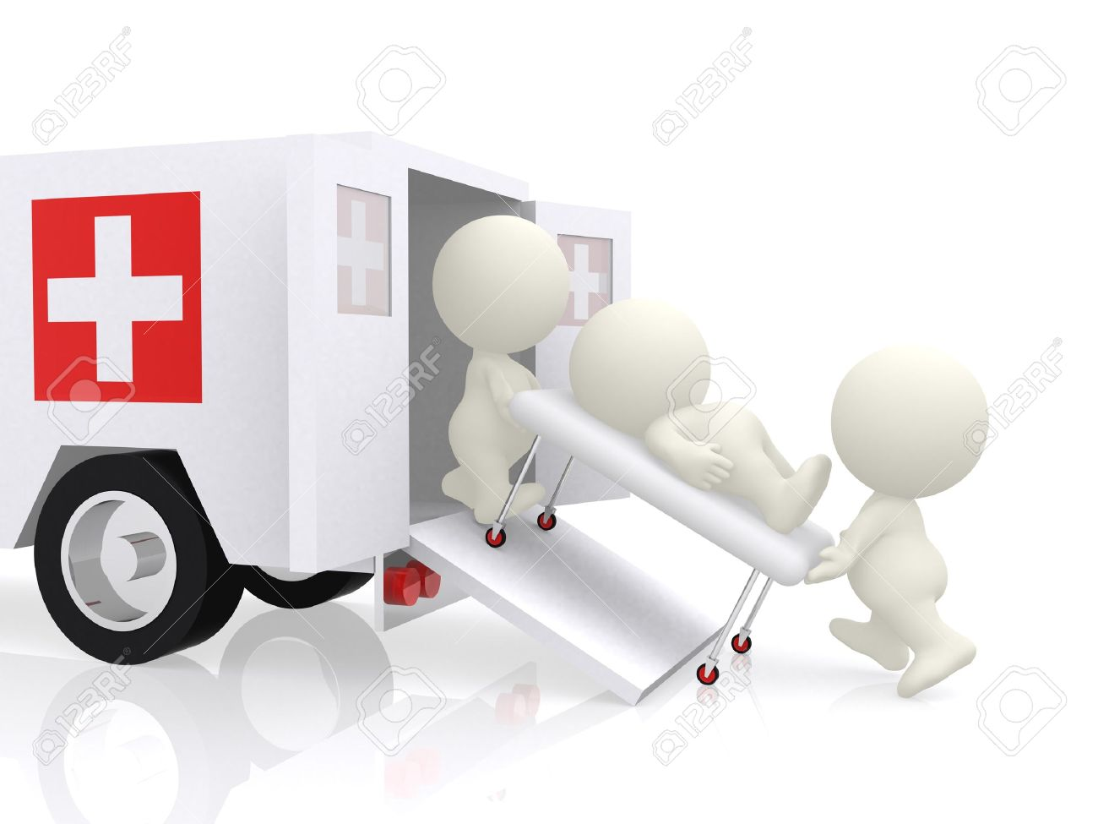
REGULATION
Evaluation de la détresse
Réception des appels téléphoniques
Prise de décision
Déclencher les secours adaptés
Suivre l’intervention médicalisée jusqu’à l’hospitalisation

Slide 6
MISSIONS DU SAMU 21
Interventions primaires.
Transports secondaires
Plan de catastrophe (Orsec)
Enseignements et formations (secourisme).
Informations.

Slide 7
MISSIONS PRIMAIRES
Intervention sur les lieux en dehors de l’hôpital (domicile, voie
publique, établissement ……).
Maintien/relance des
fonctions vitales
Diagnostic et bilan initial.
Transmission à la régulation.
Transport médicalisé → service concerné.
LE BUT

Slide 8
TRANSPORT SECONDAIRE
Inter – service et inter – hospitalier
Malades «lourds» nécessitant la présence médicale continue(malade instable, VM, sous drogues en continue).

Slide 9
Quand intervenir et pour quelle urgence ?
S.
Urgences absolues:
-extrême urgence
21.
Urgences ressenties
A.
U.
Urgences relatives
Urgences dépassées
M.
Urgences potentielles

Slide 10
ERREURS A EVITER
Formation insuffisante des intervenants
(intérêt d'un CES en médecine d'urgence)
Déviation des principales missions
(Tous malades, consultations et soins à domicile)
Défaut de coordination
Absence de partenaires
Régulation insuffisante

Slide 11
Bilan des activités année 2016

Slide 12
038.70.69.69
038.70.55.55
SAMU 21
Nombre de sorties
Nombre total d’appel
Nombre de conseils
SAMU 21
127
898
514
Nombre de sorties primaires
(du domicile à un établissement)
Nombre d’orientations
415
514
257
99
Nombre de sorties secondaires
(transport d’un établissement vers un autre)
Nombre de dossiers de régulation

Slide 13
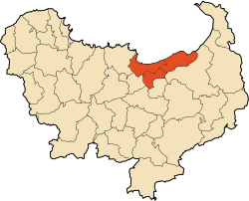
151
188
187
186
186
898
2016
Septembre
Novembre
Appels
Aout
Octobre
Décembre
514
SAMU 21
92
126
98
103
95
Interventions
42
82
91
299
Répartition par âge
0-20 ans
40 ans
60 ans
+ 60 ans
Type de pathologie | Nombre d’intervention
Cardio-vasculaire | 70
Respiratoire | 57
Neurologique | 79
Chirurgical | 86
Cancérologie | 51
Pédiatrique | 06
Autres | 165
Skikda
70%
périphérie
30%

Slide 14
2017
s
Information et sensibilisation de la population.
Amélioration des services d’accueil.
Renforcement des équipes du SAMU en personnel médical et paramédical
Elargissement du périmètre d’intervention du SAMU.
Renforcement du matériel d’intervention
Formation du personnel :
Formation médicale : à l’étranger et CES
Paramédical en cours avec la protection civile.

Slide 15
Apport certain droit du patient
S
A
M
U
Le maillon incontournable
De la médecine d’urgence
Pré hospitalière,
Nécessitant :
Information du grand public
Eclaircissement des prérogatives .
Implication de tout les partenaires de L’AMU
Adhésion et coordination de l’ensemble des médecins
Amélioration des services d’accueils( EH et EPH )

